Slide 1
муниципальное бюджетное дошкольное образовательное учреждение
«Детский сад №2» г. Сосногорска
Мастер-класс
«Фитбол-гимнастика
как средство формирования навыка правильной осанки у детей дошкольного возраста»
Подготовили и провели:
Карасева Е.А.
Перфильева Т.А.

Slide 2
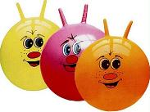
Начнем с актуальности…
Актуальность фитбол - гимнастики в детском саду обусловлена тем, что новое для дошкольного учреждения оборудование имеет ряд преимуществ, среди другого физкультурного инвентаря. Занятия с мячом-фитболом не просто укрепляют мышцы спины и брюшного пресса, но и позволяют решать достаточно актуальную для современного дошкольника задачу – формируют правильную осанку.
Являясь средством оздоровительно-коррекционной работы, такие мячи оказывают специфическое воздействие на
опорно-двигательный и
связочно-мышечный аппарат.

Slide 3
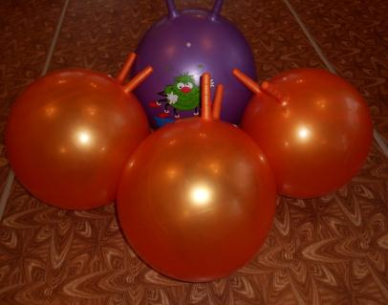
Что такое фитбол, откуда и зачем?
Фитбол (fit - оздоровление,
ball-мяч)
- большой, упругий, гимнастический мяч, используемый для занятий аэробикой, в оздоровительных целях.

Slide 4
Мяч имеет форму шара. Эти шары, известные тогда как "шары Пецци", были впервые использованы Мэри Квинтон, британским физиотерапевтом, в лечебных программах для новорожденных и младенцев.
В 1955 году швейцарский врач-физиотерапевт Сюзан Кляйн-Фогельбах внедрила использование упражнений с ортопедическим мячом в качестве физической терапии при лечении нарушений нейро-развития, в частности при лечении и реабилитации больных с церебральным параличом.
А в 80-х.г.г. её американская коллега Джоан Позднер Мауэр стала использовать мяч после травмопорно-двигательного аппарата.

Slide 5
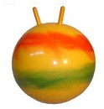
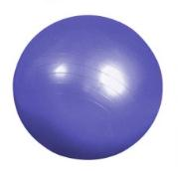
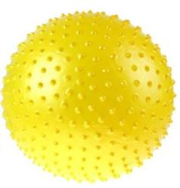
Каким должен быть фитбол?
d-45
3-4 года
Фитбол-гимнастика проводится на больших мячах, выдерживающих вес до 300 кг.
Для занятий с детьми дошкольного возраста мяч должен быть не сильно упругим.
d-50
5-6
лет
d-55
6-7
лет

Slide 6

Многофункциональное использование фитбола
Мяч как массажёр
Мяч как предмет
Функции фитбола
Мяч как препятствие
Мяч как тренажёр
Мяч как ориентир
Мяч как опора

Slide 7
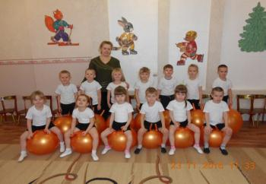
Фитбол – универсальный «солдат»
Можно использовать:
В НОД
В спортивных развлечениях
Как дополнительное образование
В комплексе ОРУ
Могут использовать:
Преподаватели физ.культуры
Муз. руководители
Педагоги-психологи
Мед. работники
Логопеды
Родители
Могут участвовать:
Люди разного возраста (с младенческого возраста до пенсионного)
Люди с ОВЗ
Люди с избыточной массой тела

Slide 8
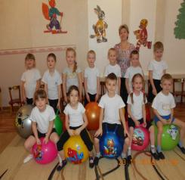
Как действует фитбол-гимнастика на организм ребенка?
Укрепление мышц спины и таза
Увеличение гибкости и подвижности в суставах
Укрепление мышц рук и плечевого пояса
Укрепление мышц брюшного пресса
Формирование осанки
Укрепление мышц ног и свода стопы
Профилактика развития плоскостопия
Развитие функции равновесия и вестибулярного аппарата

Slide 9
Основные задачи фитбол-гимнастики в дошкольном возрасте
Оздоровительные
1.Адаптация организма к физической нагрузке;
2.Формирование двигательных навыков и умений;
3.Улучшение кровоснабжения позвоночника, суставов и внутренних органов;
4.Укрепление мышечного корсета, создание навыка правильной осанки.
Образовательные
1.Развитие и совершенствование координации движений и равновесия.
2.Создание условий для реализации потребности детей в двигательной активности путём использования фитболгимнастики и фитболов в подвижных играх.
3.Развитие представлений о физических свойствах фитбола, самоконтроле за своей осанкой.
Воспитательные
1.Воспитание потребности в здоровом образе жизни; потребности в физических упражнениях и играх. 2.Воспитание физических качеств, необходимых для полноценного развития личности.
3.Улучшение коммуникативной и эмоционально – волевой сферы.
4.Формирование здорового образа жизни в семье, новое отношение у родителей к воспитанию и образованию своего ребёнка.

Slide 10
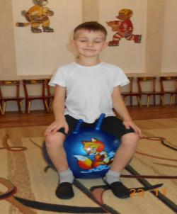
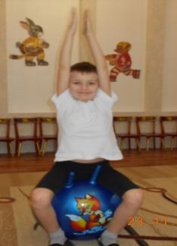
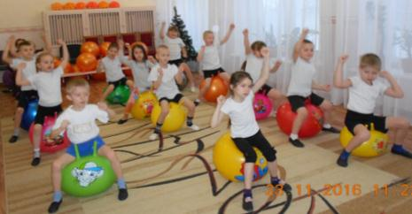
Наши дети!

Slide 11
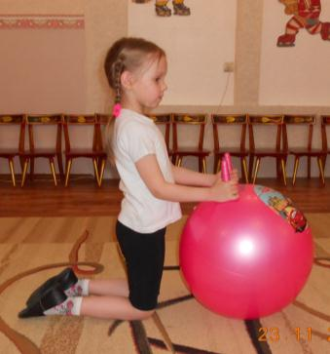
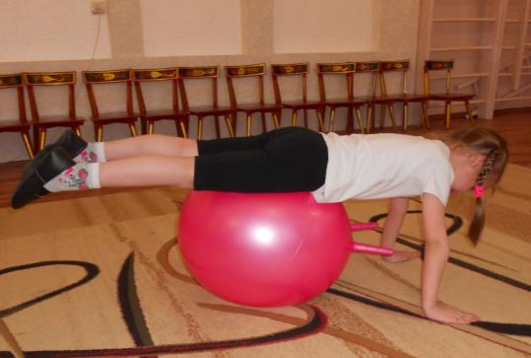
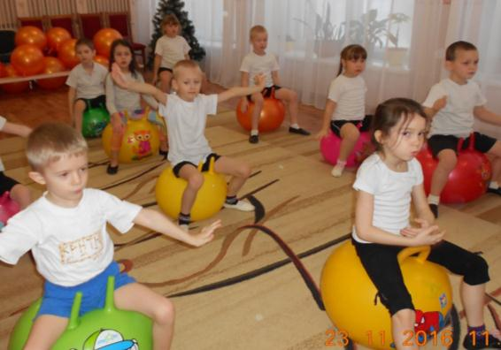

Slide 12
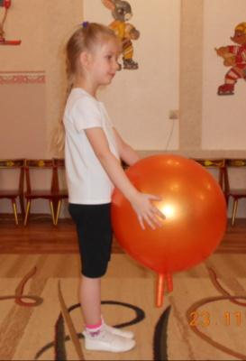
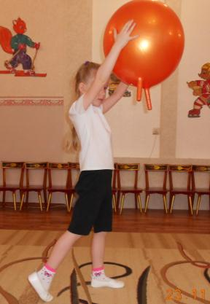
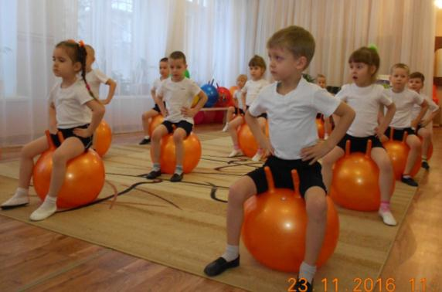

Slide 13
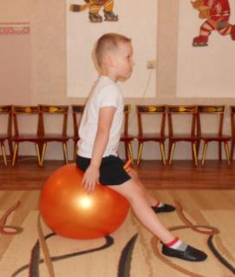
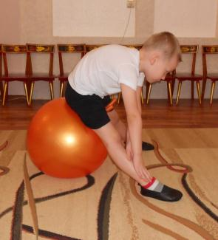
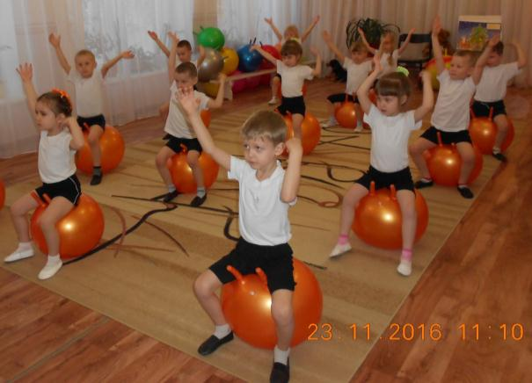

Slide 14
Положительный эффект
Фитбол-гимнастика – это почти единственный вид аэробики, где в выполнении физических упражнений включаются совместно двигательный, вестибулярный, зрительный, слуховой и тактильный анализаторы, что усиливает положительный эффект от занятий на фитболах.

Slide 15
Интеграция с образовательными областями
«ФИЗИЧЕСКОЕ РАЗВИТИЕ» - правильно выполняют все виды основных движений; упражнения из разных исходных положений чётко и ритмично под музыку, по словесной инструкции; умеют перестраиваться в колонну, следят за правильной осанкой. имеют сформированные представления о здоровом образе жизни (о значении двигательной активности в жизни человека).
«СОЦИАЛЬНО-КОММУНИКАТИВНОЕ РАЗВИТИЕ» – знают и соблюдают правила безопасности, делятся с педагогом и детьми полученными впечатлениями
«ХУДОЖЕСТВЕННО-ЭСТЕТИЧЕСКОЕ РАЗВИТИЕ» - выразительно и ритмично двигаются в соответствии с разнообразным характером музыки, музыкальными образами.

Slide 16
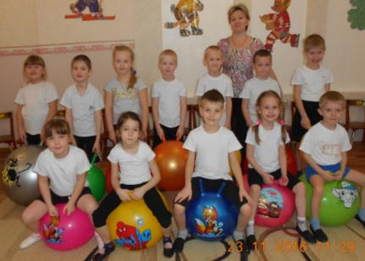
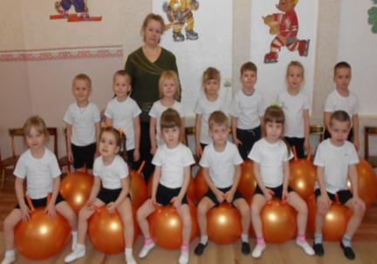
Будьте здоровы!
Спасибо за внимание!

